Slide 1
Инвестиционный паспорт
Череповецкого муниципального
района
г. Череповец, 2020 г.

Slide 2
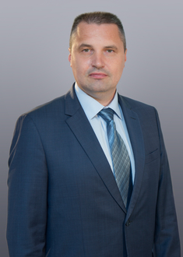
Обращение руководителя администрации района.
На протяжении последних лет Череповецкий район демонстрирует стабильную динамику развития и занимает одно из лидирующих положений по показателям развития среди районов Вологодской области. Район имеет все перспективы для дальнейшего роста, этому способствуют выгодное географическое положение, разнообразные, а порой и просто уникальные, природные ресурсы, богатые культурные традиции и высокий трудовой потенциал населения. Близость к крупнейшему на Северо-западе России промышленному центру — городу Череповец во многом определяет перспективы и направления развития района. Район чрезвычайно выгодно расположен на пересечении основных транспортных коридоров, на его территории наличествуют все виды транспортных коммуникаций: автомобильный, железнодорожный, водный и воздушный виды транспорта.
Деятельность районной администрации направлена на развитие сотрудничества с предпринимательским сообществом, на формирование благоприятных условий для ведения и развития бизнеса. Разработаны и утверждены муниципальные программы в сфере развития малого и среднего предпринимательства, а также содействия инвестициям. Для организации постоянного диалога с бизнесом в районе учрежден Общественный совет по содействию развитию малого и среднего предпринимательства. Начиная с 2007 года в районе целенаправленно ведется работа по содействию инвестиционной деятельности. За эти годы Череповецкий район на различных уровнях был неоднократно отмечен, как территория благоприятная для ведения бизнеса.
Мы делаем все, чтобы территория Череповецкого района была комфортна для труда и проживания. Мы всегда открыты для сотрудничества и диалога.
Инвестиционный паспорт Череповецкого муниципального района
Александр Сергушев,
Руководитель администрации Череповецкого муниципального района
2

Slide 3
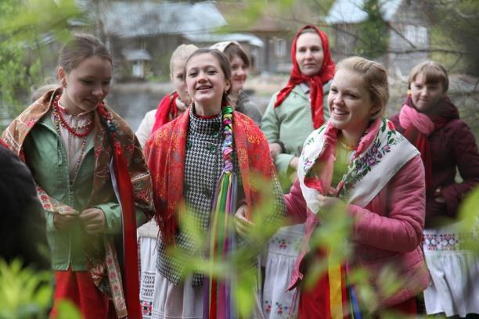
Историческая справка.
Местность, на которой сегодня располагается Череповецкий район, заселена с древнейших времен. В IX веке здесь жило племя «весь», которое впоследствии смешалось с русскими племенами. Впервые «Череповесь» упоминается в грамотах XIV–XV веков. В частности, в грамоте верейского князя Михаила Андреевича, внука Дмитрия Донского, датированной 1449 годом, есть упоминание о «лесе Череповси», а также о «монастыре в Череповси». Имеется в виду Череповецкий Воскресенский монастырь, основание которого относят к XIV веку. Вокруг монастыря со временем выросла примонастырская слобода — село Федосьево.
В начале XVII века Воскресенский монастырь и близлежащие деревни были разорены польско-шведскими интервентами, вновь монастырь был отстроен в 1644 году. В этот период село Федосьево превратилось в ремесленно-торговый центр, зимой и летом здесь устраивались ярмарки, село быстро развивалось. В 1702 году на реке Тырпицы в Судской волости были основаны железоделательные военные заводы. Значение села Федосьево еще более возросло с начавшимся в 1703 году строительством водного пути, который должен был соединять бассейн реки Волги с Балтийским морем. Село стало торговым перевалочным пунктом, через который шли товары с Поволжья и из северных районов страны в новую столицу России С.–Петербург.
В 1708 году, по указу Петра I об учреждении губерний, территория вошла в состав Ингерманладской губернии, переименованной в 1710 году в С. –Петербургскую. При образовании в 1719 году провинций, Череповецкая волость вошла в состав Белозерской провинции, а впоследствии была отнесена к Новгородскому наместничеству.
Город Череповец был учрежден в 1777 году указом Екатерины II, особо подчеркивалось значение Череповца, как важного пункта на водном пути, связывающем Волгу с С.-Петербургом. Тогда в городскую черту были включены Подмонастырская слобода, села Федосьево и Никольское. С 1802 года Череповец – уездный город в составе Устюженского уезда Новгородской губернии вплоть до ее упразднения в 1918 г.
В мае 1918 года из Тихвинского, Устюженского, Череповецкого, Кирилловского и Белозерского уездов была образована Череповецкая губерния. В это же время к Череповецкой губернии примкнула Северо-Восточная часть Пошехонского уезда Ярославской губернии (Мяксинский район). В 1927 году губерния была упразднена и вошла в состав Ленинградской области в качестве Череповецкого округа.
В 1937 году была образована Вологодская область, в состав которой вошел и Череповецкий район. В современных границах район существует с 1965 г. Он создан путем слияния Череповецкого и Мяксинского районов, часть территории Череповецкого района, Железнодорожный сельсовет, отошла соседнему Шекснинскому району.
До середины XX века Череповец оставался одним из множества малых провинциальных городов России. Толчком к бурному развитию города и района стало строительство металлургического комбината, начатое в 1949 году. Первая плавка чугуна состоялась 24 августа 1955 года, первая сталь получена 1 мая 1958 года. Сегодня ЧерМК ОАО «Северсталь» — одно из крупнейших металлургических предприятий в России.
Современный Череповец — крупный промышленный город, центр черной металлургии и химии. Химическая промышленность – вторая важнейшая отрасль специализации города, представлена предприятиями группы «ФосАгро».
Широко известны череповчане – братья Верещагины. Полотна русского художника-баталиста Василия Верещагина вошли в историю русской исторической живописи. Благодаря Николаю Верещагину Вологодчина получила знаменитый экспортный товар – «Вологодское масло», которое экспортировалось в Германию, Данию, Великобританию и страны Востока. Известный поэт «Серебряного века» Игорь Северянин – выпускник Череповецкой гимназии. Уроженец Вологды поэт Константин Батюшков, значительную часть жизни провел в имении своей матери, расположенной рядом с деревней Хантаново Череповецкого уезда, там он написал свои лучшие произведения.
Инвестиционный паспорт Череповецкого муниципального района
3

Slide 4
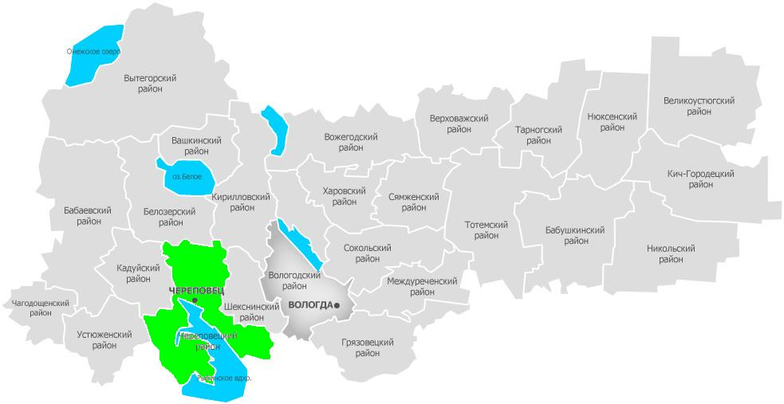
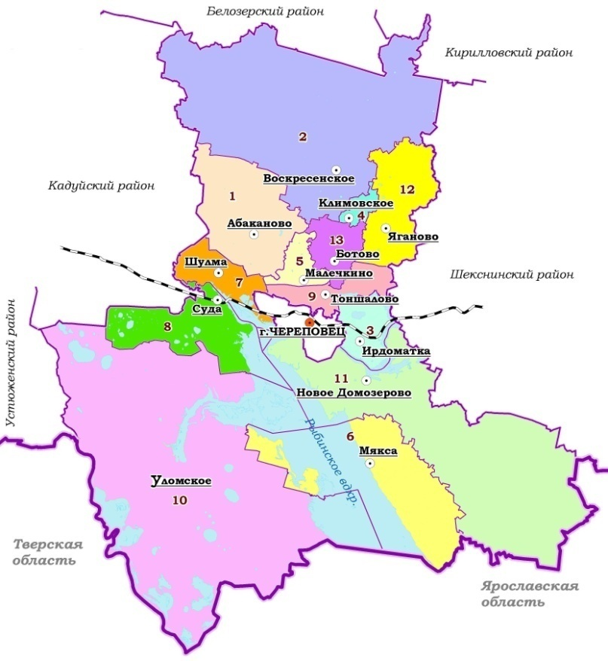
Географическое положение.
В состав Череповецкого муниципального района входит 13 муниципальных образований:
10 сельских поселений: Абакановское, Ирдоматское, Климовское, Малечкинское, Нелазское, Судское, Тоншаловское, Уломское, Ягановское, Яргомжское;
З муниципальных образования: Воскресенское, Мяксинское и Югское.
С.Петербург
550 км
Вологда
130 км
Череповецкий район расположен на юго-западе Вологодской области. Граничит с Устюженским, Кадуйским, Белозерским, Кирилловским и Шекснинским районами Вологодской области, на юге район граничит с Весьегонским районом Тверской области, а также с Брейтовским и Пошехонским районами Ярославской области.
Административный центр района – город Череповец. Расстояние по автодорогам от города Череповца до конечных населенных пунктов на восток – 12 км, на юго-восток – 85 км, на юго-запад – 110 км, на северо-запад – 58 км.
Площадь района составляет 7,65 тысяч квадратных километров (5,2% территории области).
Выгода географического положения района заключается в непосредственной близости к главному промышленному центру области – городу Череповец, индустриальным паркам «Шексна» и «Череповец», административному центру области городу Вологда и точке пересечении всех «коридоров развития», определенных Стратегией развития области.
Инвестиционный паспорт Череповецкого муниципального района
Москва
500 км
4

Slide 5
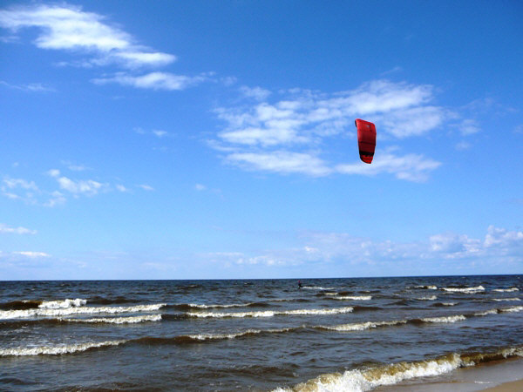
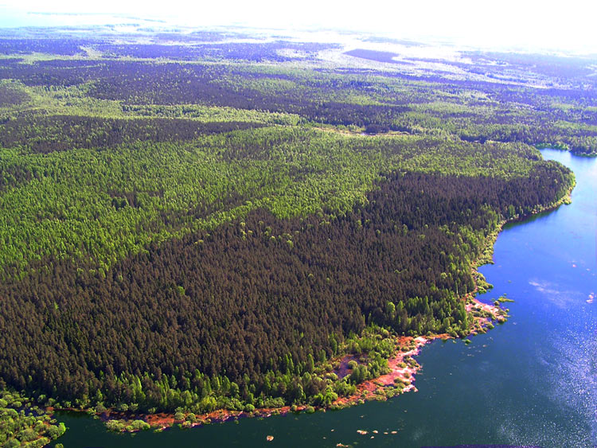
Природно-ресурсный потенциал.
Земельные ресурсы.
Общая площадь земель района составляет 763,7 тыс. га, в том числе:
447,1 тыс.га – земли лесного фонда;
128,9 тыс. га – земли запаса;
102,9 тыс.га – земли сельскохозяйственного назначения;
61,8 тыс. га – земли особо охраняемых территорий и объектов;
14,4 тыс.га – земли поселений;
9,9 тыс.га – земли промышленности.
Водные ресурсы.
Крупнейший водный объект района – Рыбинское водохранилище – занимает порядка 11 % площади района. Реки Череповецкого района принадлежат к бассейну р. Волга. Крупнейшие реки района Шексна, Молога и Суда представляют собой озерно-речные системы. Большинство озер окружены сфагновыми болотами. Водопотребление района составляет 13,0 млн. м3, 97% водопотребления приходится на поверхностные водные объекты.
Лесные ресурсы.
Лесами покрыто 44% территории района. Преобладают сосна 21%, ель 15,4%, осина 9,9%, береза 36,9%, ольха 3,3%. Запасы древесины составляют 62,5 млн. м3, в т.ч. хвойных пород – 31,2 млн. м3. Расчетная лесосека определена в объеме 1259,6 тыс. м3., в т.ч. по хвойной древесине – 390,65 тыс. м3. Фактическое потребление составляет 58,1%, по хвойной древесине 62,7%.
Инвестиционный паспорт Череповецкого муниципального района
5

Slide 6
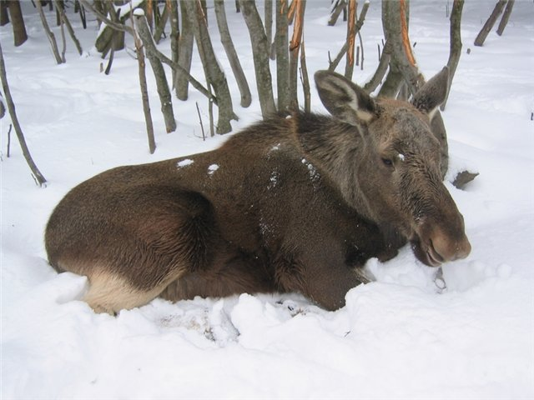
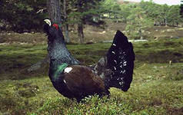
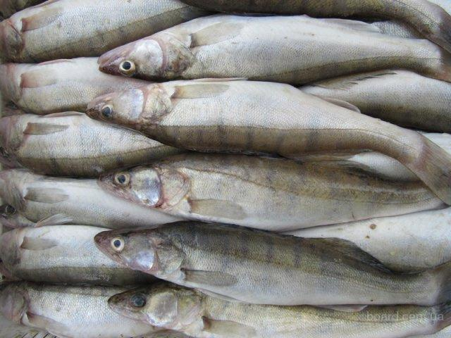
Природно-ресурсный потенциал.
Минерально-сырьевая база.
В настоящее время на территории Череповецкого района эксплуатируется 10 месторождений песчано-гравийных материалов, крупнейшее из которых Абакановское, в перспективе предполагается освоение еще четырех. Кроме того, здесь имеются месторождения глин, пригодных для производства керамических изделий и месторождения торфа (торфоболота «Солманское», «Воскресенское», «Тюньга», «Уломское»). По данным Комплексного территориального кадастра природных ресурсов Череповецкого района составляют: ПГМ – 52,1 млн. м3, пески –73,3 млн. м3, глины кирпичные – 10,6 млн. м3, торф – 462, млн. т, сапропель – 2,1 млн. т., подземные воды – 133,0 тыс.куб.м/сутки.
Биологические ресурсы.
Район располагает значительными промысловыми ресурсами. Основными промысловыми животными являются лоси, кабаны, зайцы-беляки, белки, среди птиц — глухари и тетерева. Численность лицензируемых охотничье-промысловых животных составляет 4 412 особей, других видов промысловых животных – 16 350 особей, промысловых птиц – 36 202 особей.
Водные объекты района богаты такой рыбой, как лещ, щука, судак, налим, синец, плотва. Допустимое использование рыбных ресурсов составляет 537,2 т/год, фактическое – 279,2 т/год.
В целом природно-ресурсный потенциал района способствует развитию сельского хозяйства, лесного комплекса, производства строительных материалов, рекреационного туризма, организации и ведению охотничьего и рыболовного хозяйства.
Инвестиционный паспорт Череповецкого муниципального района
6

Slide 7
Население.
Инвестиционный паспорт Череповецкого муниципального района
Численность населения района на 1 января 2019 г. составляла 38 570 человек, все население района сельское.
Трудоспособное население – 20 973 человек. Трудятся на территории района – 7 485 человек, в качестве индивидуальных предпринимателей зарегистрировано – 959 человек, официально безработными числятся – 152 человека.
На территории Череповецкого района действует МАОУ ДПО «Межрайонный учебный центр», осуществляющий подготовку специалистов по следующим специальностям: водитель (все категории), электросварщик, продавец-кассир, пользователь ПК, бухгалтер.
Средняя заработная плата по району на протяжении последних пяти лет демонстрирует рост в среднем на 9,8% в год.
7

Slide 8
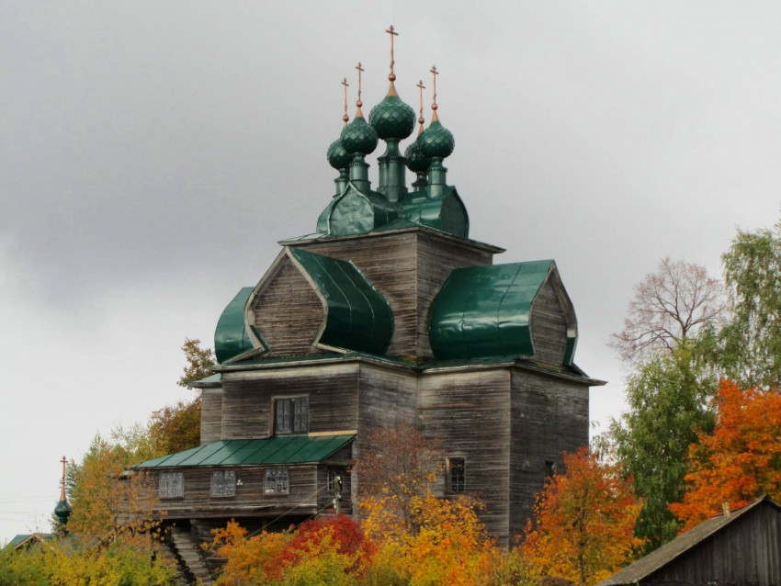
События и достопримечательности.
23 февраля и 8 марта – автогонки «Северные Зори» и «Северные Леди» в ЦТВС «Адреналин».
19 мая – Литературный праздник – марафон «Король поэтов» в деревне Владимировка.
Последнее воскресенье мая – литературно-поэтический праздник «Отечески Пенаты», посвященный дню рождения К.Н. Батюшкова, в деревне Хантаново.
6-7 июля – Леушинское стояние в селе Мякса.
14 июля – «Кузьмодемьяновская ярмарка» в селе Воскресенское.
2 августа – День Череповецкого района.
Памятники федерального значения
Храмовый комплекс Церковь Успения Пресвятой Богородицы, Церковь Михаила Архангела | с. Нелазское, Нелазское СП
Храмовый комплекс Церковь Николая Чудотворца, Церковь Благовещения Пресвятой Богородицы | с. Дмитриево, Уломское СП
Памятники регионального значения
Музей - усадьба Игоря Северянина | д. Владимировка, Судское СП
Религиозные объекты
Церковь святых Иоакима и Анны | с. Носовское, Тоншаловское СП
Храм во имя святого пророка Илии | с. Абаканово, Абакановское СП
Храм Покрова Пресвятой Богородицы | с. Покров Абакановское СП
Храм в честь Воскресения Христова | д. Шишовка, Югское МО
Храм в честь Преображения Господня | с. Мякса, Мяксинское МО
Храм Преподобного Сергея Шухтовского | с. Покров, Абакановское СП
Часовня Святого Николая Чудотворца | д. Давыдово, Воскресенское МО
Часовня святых бессребреников Косьмы и Дамиана Римских | д. Глинское, Воскресенское СП
Прочие объекты культурного наследия
«Поклонный крест на берегу Рыбинского водохранилища» | с. Мякса, Мяксинское МО
Камень и аллея на родине К.Н. Батюшкова | д. Хантаново, Мяксинское МО
Инвестиционный паспорт Череповецкого муниципального района
8

Slide 9
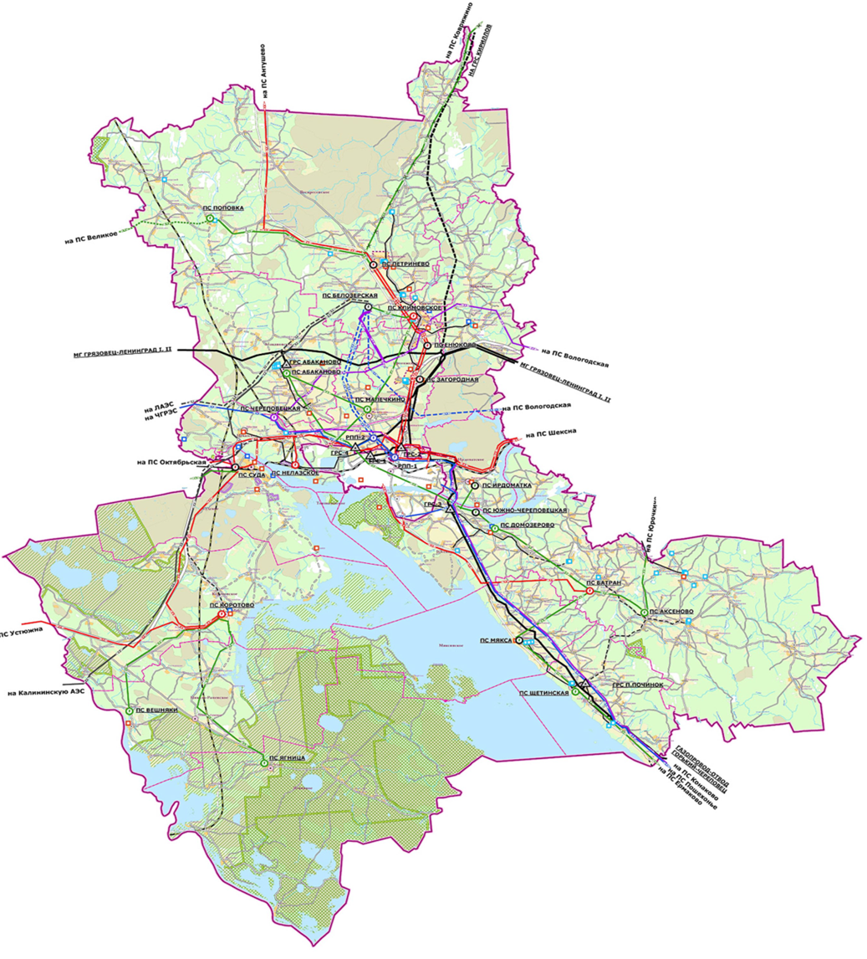
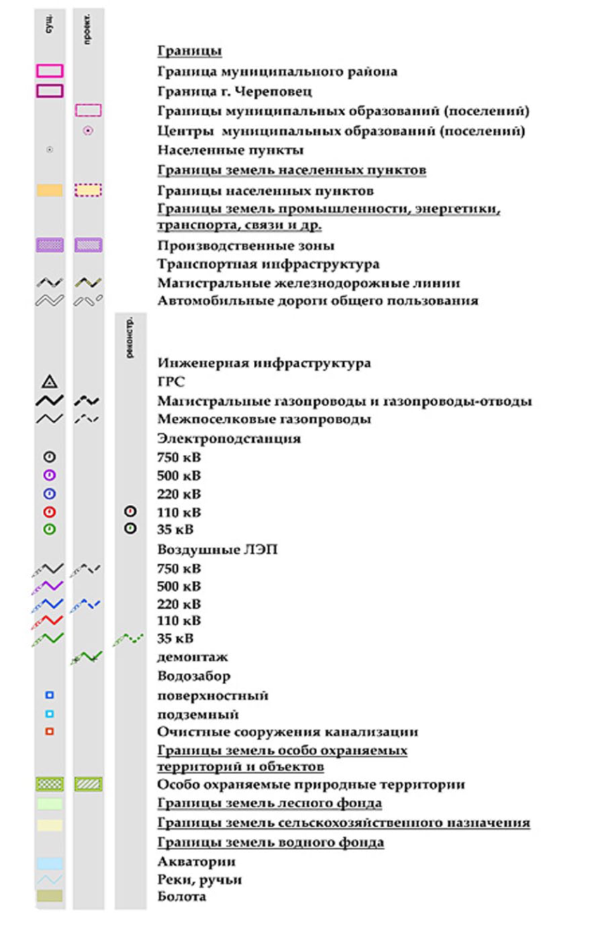
Инженерная инфраструктура.
1
2
3
1
ж/д станция
3
1
Аэропорт
4
Полигон ТБО
3
Котельная
3
Водозабор
КОС
3
Артскважина
Инвестиционный паспорт Череповецкого муниципального района
2
1
7
3
2
1
1
9

Slide 10
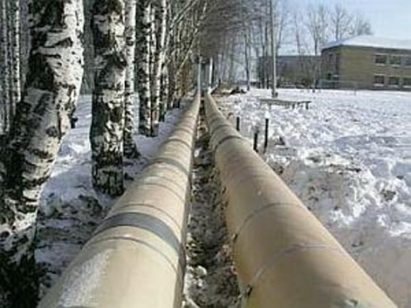
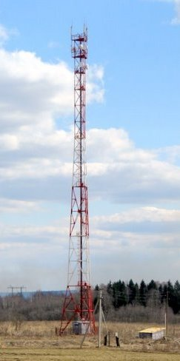
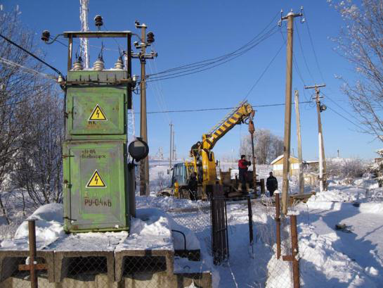
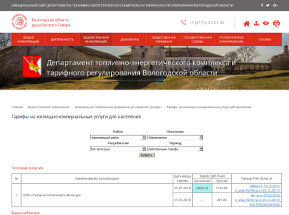
Инженерная инфраструктура.
Электроснабжение осуществляется от Вологодской энергосистемы. На территории района расположены 8 подстанций 110 кВ общей установленной мощностью 141,1 МВА и 12 подстанций 35 кВ общей установленной мощностью 55,1 МВА, также в электроснабжении участвует расположенная в п. Новые Углы ПС 110 кВ.
Газификация, уровень газификации составляет 31,8%, обслуживающая организация – Череповецкая РЭС АО «Газпром Газораспределение Вологда».
Теплоснабжение осуществляется от 23 котельных. Центральным отоплением оборудовано 39% общей площади жилищного фонда, горячим водоснабжением – 33,2 %.
Водоснабжение, водопроводом оборудовано 52,3% жилого фонда. Для хозяйственно-питьевого водоснабжения в основном используются подземные воды, преобладают децентрализованные водозаборы, состоящие из одной или нескольких скважин, также применяются поверхностные водозаборы (д. Новое Домозерово, д. Коротово, д. Климовское). Промышленные и сельскохозяйственные предприятия также используют воду из подземных и поверхностных источников. Централизованное водоснабжение из г. Череповца – п. Тоншалово, д. Ботово, п. Шухободь, д. Шулма, п. Суда, д. Ирдоматка.
Водоотведение, канализацией оборудовано 34,1% жилого фонда района. Отведение стоков от объектов животноводства осуществляется в септики и жижесборники.
Утилизация ТБО, в Череповецком районе действует 5 полигонов твердых бытовых отходов (д. Бузаково, с. Яганово, д. Климовское, д. Малый Исток, д. Новое Домозерово).
Услуги связи предоставляются ПАО «Ростелеком» Вологодский филиал. Территория Череповецкого района входит в зону уверенного приема мобильных сетей «Мегафон», «МТС», «Теле-2» и «БиЛайн».
Инвестиционный паспорт Череповецкого муниципального района
Тарифы на услуги ЖКХ:
http://tekvo.gov35.ru/vedomstvennaya-informatsiya/info-for-citizens/tarify/tarify-na-zhku/
10

Slide 11
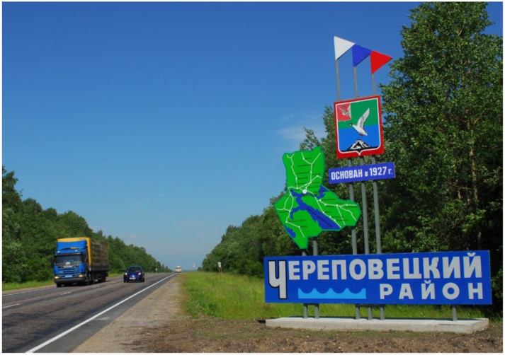
Транспортная инфраструктура.
По территории района проходят все виды транспортных коммуникаций: Северная железная дорога, автомобильная трасса А-114 Вологда – Новая Ладога, Волго-Балтийский водный путь, воздушный коридор Европа-Азия.
Автомобильные дороги.
Основой дорожной сети является федеральная автодорога «Вологда — Новая Ладога» протяженность которой в границах района составляет 96 км. Опорную автодорожную сеть района формируют автодороги Череповец — Белозерск — Липин Бор и Сергиев Посад — Калязин — Рыбинск — Череповец. Протяженность дорог района составляет 2313,49 км, в том числе: федерального значения – 96 км, регионального значения – 775,23 км, муниципального значения – 511,08 км, улично - дорожная сеть – 931,18 км.
Железнодорожный транспорт
По территории района проходит участок Северной железной дороги Вологда – Череповец – С.-Петербург. Пассажирские перевозки осуществляются поездами дальнего следования по направлениям Москва, С.-Петербург, Челябинск, Новокузнецк, Екатеринбург, Астана, Воркута, Архангельск. Пригородные перевозки пассажиров осуществляются в направлении Вологда и Бабаево. Железнодорожным транспортом осуществляется значительный объем перевозки грузов. Основными грузовыми станциями в районе являются: станция Кошта (1 класс) и станция Суда (4 класс), оборудованные для приема и отправления грузовых поездов.
Авиационный транспорт
На территории Череповецкого района базируется ООО «Авиапредприятие «Северсталь», включающее в себя авиакомпанию и аэропорт. Расстояние до аэропорта от г. Череповца – 25 км. В парке авиапредприятия самолеты CRJ-200, Challenger-604 и SSJ-100. Предприятием осуществляются внутренние (Москва, С.-Петербург, Мурманск, Калининград, Сочи, В.Устюг) и международные (Хельсинки, Минск) регулярные авиаперевозки, а также чартерные рейсы по РФ, странам СНГ и Европы.
Речной транспорт
По территории Череповецкого района проходит большая часть Волго-Балтийского водного пути. Волго-Балтийский канал позволяет в течение 6 месяцев навигации отправлять грузы в порты Балтийского, Белого, Каспийского, Черного и Средиземного морей. На территории района функционирует 3 промышленных порта. За период навигации транзитом через г. Череповец проходит более 900 пассажирских судов, перевозя более 150 тыс. человек. Пассажирские перевозки водным транспортом осуществляются по направлениям Москва, С.-Петербург, Астрахань.
Инвестиционный паспорт Череповецкого муниципального района
11

Slide 12
Экономика.
Инвестиционный паспорт Череповецкого муниципального района
Основу экономики района составляют: транспорт, промышленность и сельское хозяйство. Оборот предприятий и организаций района в действующих ценах в 2019 году составил 8878,3 млн. руб. В расчете на 1-го жителя оборот предприятий и организаций составил 230,2 тыс. руб.
12

Slide 13
Сельское хозяйство.
Доля района в региональном производстве сельхозпродукции в 2019 году составила: молока – 7%, яйца – 18%, картофеля – 9%, овощей открытого грунта – 12%, льнотресты – 6%, мяса – 3%.
Сельскохозяйственное производство Череповецкого района специализируется на животноводстве, в т.ч. мясомолочном, птицеводстве и выращивании овощей открытого грунта. В сельском хозяйстве района занято 989 человек, действует 13 сельхозпредприятий, 14 фермерских хозяйств.
Объем валовой продукции в 2019 году составил 2080 млн. руб.
Животноводство.
На мясомолочном животноводстве специализируются: колхоз «Мяксинский», ООО «Ботово», ООО «Русь», ООО «Агромилк», СХПК колхоз «Батран», колхоз «Южок», ООО «Ударник», СХПК «Ивановский», КФХ Демичева Э.В., КФХ Сизяевой Е.В. На производстве куриных яиц специализируется ООО «Малечкинская птицефабрика».
ОАО Племпредприятие «Череповецкое» обеспечивает сельхозпредприятия спермопродукцией высокоценных быков-производителей. На базе предприятия работает лаборатория селекционного центра контроля качества молока. Разведением и продажей племенного молочного скота занимаются ООО «Агромилк», ООО «Ботово», колхоз «Мяксинский».
Растениеводство.
ООО «Череповецкий фермер» специализируется на производстве высокоурожайного сортового картофеля с использованием передовых технологий и современной техники, а также выращивании овощей открытого грунта. Производством льноволокна занимается СХПК колхоз «Батран».
Инвестиционный паспорт Череповецкого муниципального района
13

Slide 14
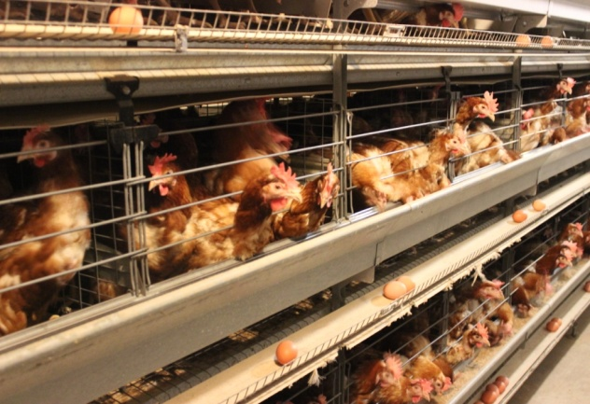
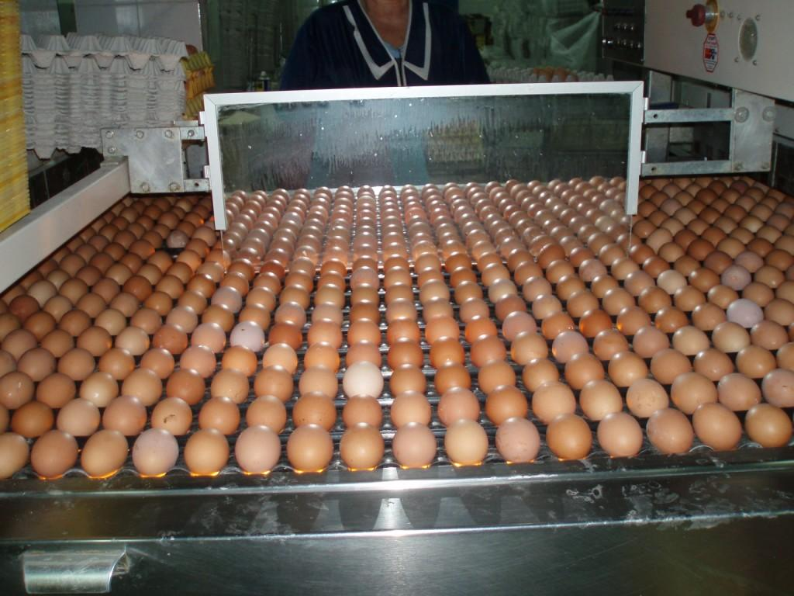
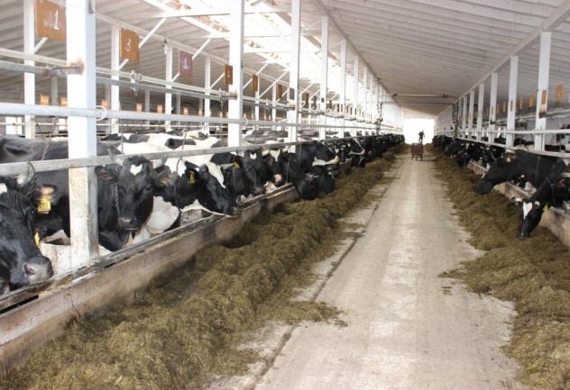
Сельское хозяйство.
Предприятие | Контактная информация | Производимая продукция | Закупаемая продукция
ООО «Малечкинская птицефабрика» | п. Малечкино, ул. Победы, д. 2-б, (8202) 695-005 ooo.malechkino@yandex.ru | Яйцо | Корма, ветеринарные медикаменты, удобрения, семена, техника, оборудование, ГСМ, электроэнергия.
ООО «Русь» | с. Шухободь, ул. Молодёжная, д. 20, (8202) 66-01-40 milkmade@mail.ru | Молоко Мясо КРС
ООО «Ботово» | п. Ботово, ул. Школьная, д. 25, (8202) 66-82-45 ooo_botovo@mail.ru | Молоко Мясо КРС
Колхоз «Мяксинский» | с. Мякса, ул. Советская, д. 38-а (8202) 656-131 miaksakol@rambler.ru | Молоко Мясо КРС
Инвестиционный паспорт Череповецкого муниципального района
14

Slide 15
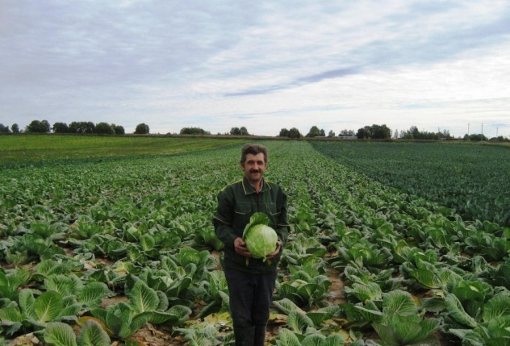
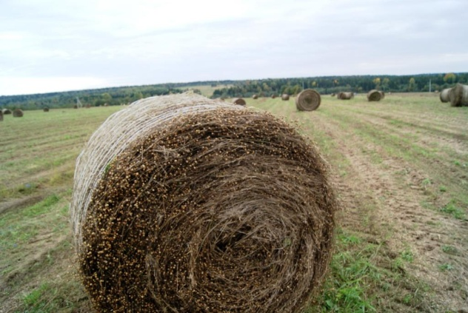
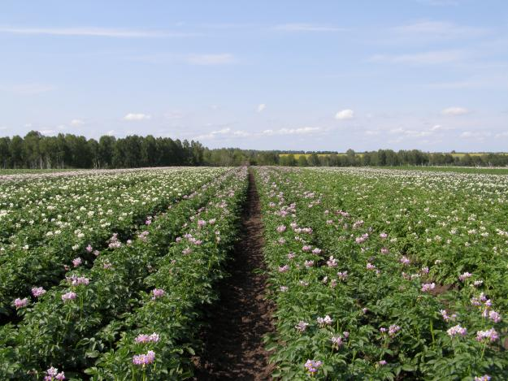
Сельское хозяйство.
Предприятие | Контактная информация | Производимая продукция | Закупаемая продукция
ООО «Череповецкий фермер» | д.Николо-Раменье, 8 911 505 01 44 agros35@rambler.ru | Картофель, овощи | Корма, ветеринарные медикаменты, удобрения, семена, техника, оборудование, ГСМ, электроэнергия.
ООО «Ударник» | д. Сурково, ул. Новая, д.27, (8202) 669-210 spk-udarnik15@yandex.ru | Молоко Мясо КРС
СХПК колхоз «Батран» | д. Батран, д. 32, (8202) 666-517 batranshpk@yandex.ru | Льноволокно Льносемена Молоко Мясо КРС
СХПК колхоз «Ивановский» | с. Ивановское, ул.Весенняя, д.1, (8202) 663-825 nina555ivan@yandex.ru | Молоко Мясо КРС
ООО «ТК «Тоншаловский» | п. Тоншалово, ул. Рабочая д. 2а (8202) 49-02-55 490255@inbox.ru | Рассада, саженцы, овощи, товары для сада
Инвестиционный паспорт Череповецкого муниципального района
15

Slide 16
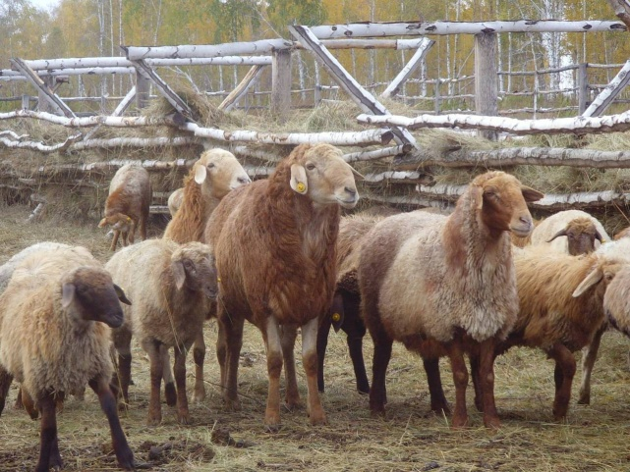
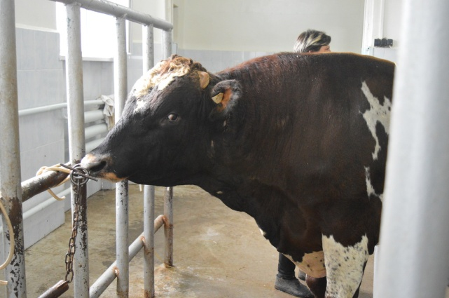
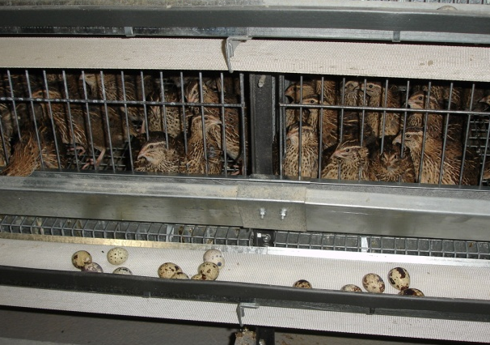
Сельское хозяйство.
Предприятие | Контактная информация | Производимая продукция | Закупаемая продукция
ООО «Агромилк» | г. Череповец, ул. Центральная, д. 12, (8202) 25-30-17 agromilk35@mail.ru | Молоко Мясо КРС | Корма, ветеринарные медикаменты, удобрения, семена, техника, оборудование, ГСМ, электроэнергия.
Колхоз «Южок» | ул. Центральная, д. 16, (8202) 665-317 yuzhok99@mail.ru | Молоко Мясо КРС
ОАО Племпредприятие «Череповецкое» | д. Солманское, д.36-а, (8202) 694-220 cherepovecplem@yandex.ru | Сперма быков-производителей Мясо КРС
ИП Демичев Э.В. (КФХ) | с. Воскресенское на Мусоре, (8202) 665-821 sonnadejda@mail.ru | Молоко Мясо КРС
ИП Сизяева Е.В. (КФХ) | с. Ивановское, 8 921 135 40 30 lena111.75@mail.ru | Молоко Мясо КРС
Инвестиционный паспорт Череповецкого муниципального района
16

Slide 17
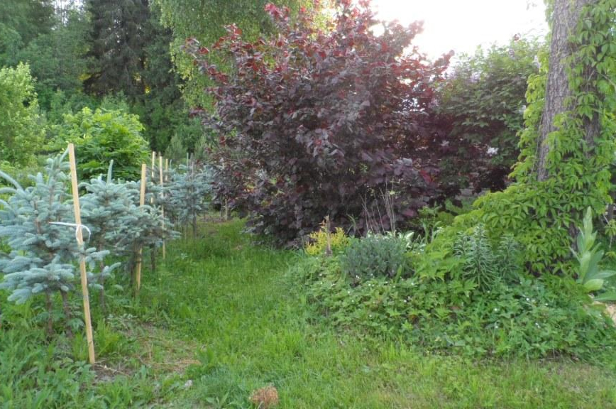
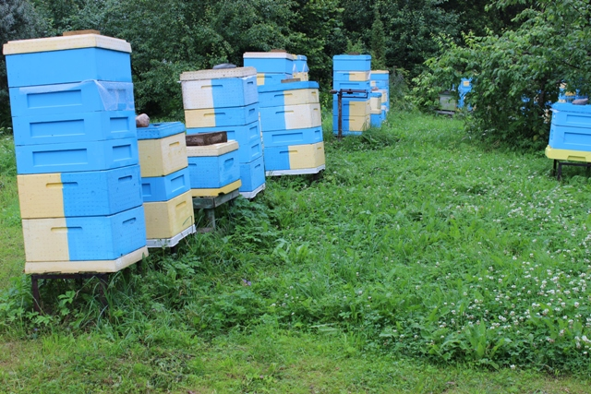
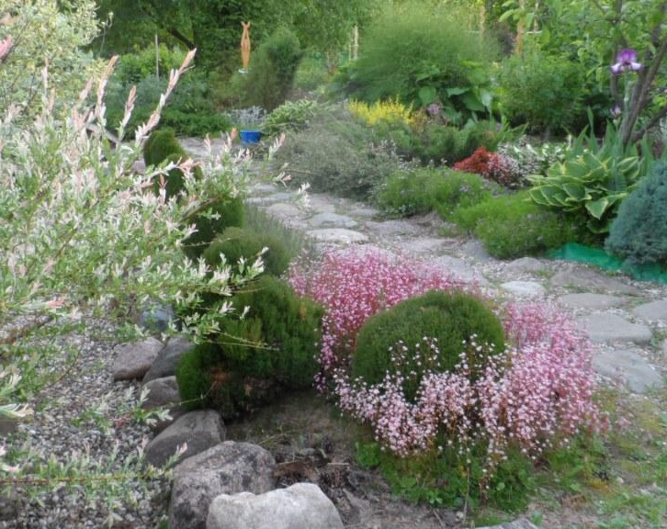
Сельское хозяйство.
Предприятие | Контактная информация | Производимая продукция | Закупаемая продукция
ИП Селезнева О.И. (КФХ) | с. Никольское, ул. Шухтовская, д. 2, 8 921 544-29-62 lleessnniicc@yandex.ru | Саженцы – декоративные, плодовые, ягодные | Корма, ветеринарные медикаменты, удобрения, семена, техника, оборудование, ГСМ, электроэнергия.
ИП Тихомирова В.Н. (КФХ) | д. Куншино, 8 921 258-96-03 tvn@rbcmail.ru | Саженцы – декоративные, плодовые, ягодные, розоводство
ИП Орлова Е.Н. (КФХ) | д. Останино 8 921 544-65-60 elenabaklagina0918@mail.ru | Мясо КРС
ИП Головкин Л.Н. (КФХ) | д. Большой двор, д. 38 8 951 745 34 90 latotina.90@mail.ru | Молоко
ИП Ляпин А.А. (КФХ) | д. Песье, 8 921 132-50-02 AL110465@bk.ru | Молоко
КФХ Бардакова И.В. | п. Малечкино, (8202) 695-617 89602923792@yandex.ru | Молоко, мясо
Инвестиционный паспорт Череповецкого муниципального района
17

Slide 18
Промышленность.
Объем промышленного производства, за 2019 год составил 532,1 млн. руб.
Промышленное производство района сосредоточено в двух основных отраслях: обрабатывающие производства и производство и распределение электроэнергии, газа, пара и воды.
За 2019 год предприятиями обрабатывающей промышленности произведено продукции на 407,7 млн.руб. (-13,7%). Объем промышленного производства в отрасли производства и распределения электроэнергии, газа, тепловой энергии и воды вырос на 4,0%.
Лесозаготовкой в районе занимаются 13 предприятий и 6 индивидуальных предпринимателей.
Объем заготовки древесины в 2019 году снизился на 19,5% и составил 479 тыс. куб.м.
Инвестиционный паспорт Череповецкого муниципального района
18

Slide 19
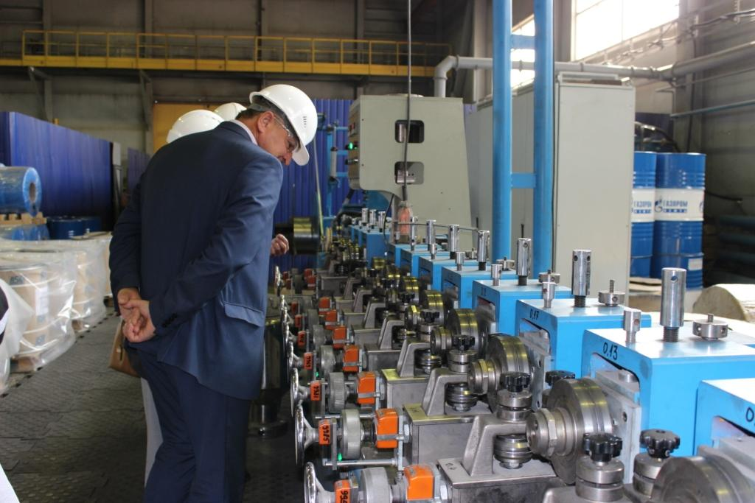
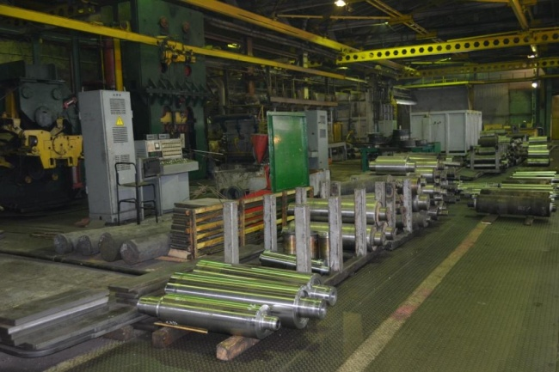
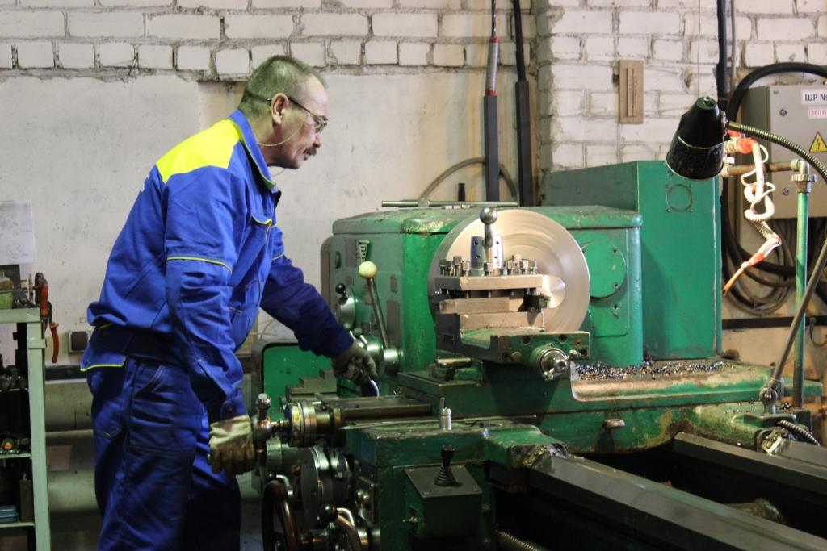
Металлообработка.
Предприятие | Контактная информация | Производимая продукция | Закупаемая продукция
ООО «АСМ Специальные наплавочные материалы» | Кирилловское шоссе, 86-е | Производство наплавочной проволоки | Сырье и материалы, станки и оборудование, электроэнергия и ГСМ, оргтехника и расходные материалы.
ООО «Автоспецмаш» | Кирилловское шоссе, 86-е, (8202) 29-08-39 | Проектирование и производство кузнечнопрессового и сталепрокатного оборудования
ООО «Промоснастка» | Кирилловское шоссе, 86-е, (8202) 29-06-42 | Ковка, прессование, объемная и листовая штамповка и профилирование
ООО «Промтехоснастка» | Кирилловское шоссе, 86-е, (8202) 29-06-42 | Производство металлических изделий
ООО «Стиль - Мебель» | д. Борисово, ул. Радужная 5 (8202) 28-18-70 | Производстве мебели на металлической основе
ООО «Станкодеталь» | д. Горка, д. 19-г, (8202) 693-318 | Производство металлических изделий и металлообработка
Инвестиционный паспорт Череповецкого муниципального района
19

Slide 20
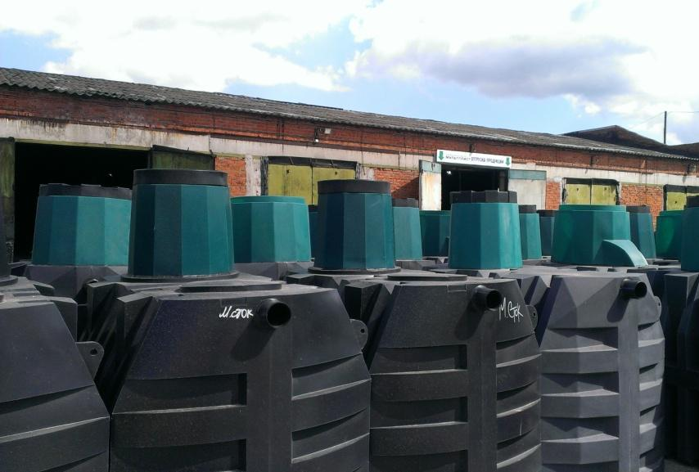
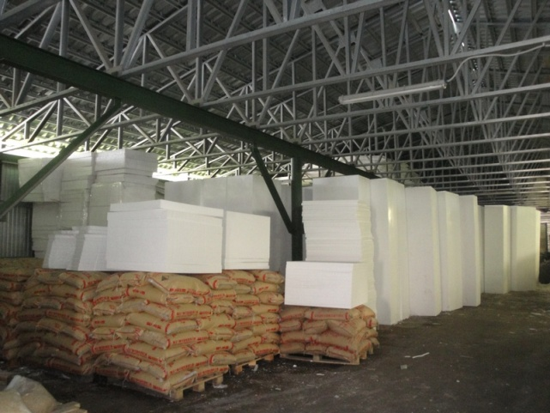
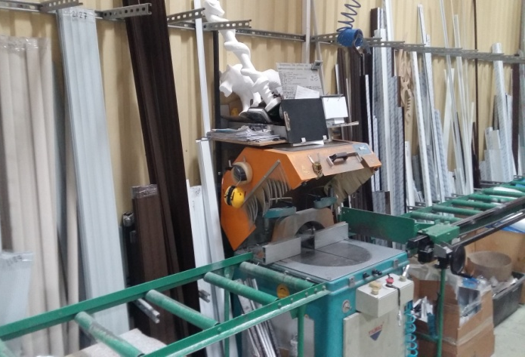
Промышленное производство.
Предприятие | Контактная информация | Производимая продукция | Закупаемая продукция
ООО «Пулвис» | д. Заякошье, д. 1 (8202) 49-02-02 | Сухие строительные и специальные смеси | Сырье и материалы, станки и оборудование, электроэнергия и ГСМ, оргтехника и расходные материалы.
ООО «Полимер-трейд» | д. Ирдоматка, база «Коопзаготпром», корп. 22, (8202) 64-54-64 | Производство неорганических химических веществ (пенопласт)
ООО «ПК Мультпласт» | Ирдоматка, база «Коопзаготпром», д. 19 (8202) 23-13-95 | Производство пластмассовых изделий
ООО «Техно-Пак» | д. Ирдоматка, база «Коопзаготпром», стр.3 | Производство упаковочных материалов из полиэтилена низкого и высокого давления
ООО «ПСК» | д. Ботово, Аэропорт, д. 1, (8172) 76-90-46 | Производство пластмассовых изделий
ООО «ТД «Бетонинвест» | д. Шулма, ул. Центральная 4-5, 8 921 689-99-85 | Производство сухих бетонных смесей и изделий из бетона, гипса и цемента
ПО «Череповецкий Промкомбинат» | д. Ирдоматка, (8202) 26-58-40 | Производство валенок, матрацев, пошив постельного белья
ИП Григорьева Л.А. | д. Ирдоматка, д. 84 а (8202) 73-44-11 | Алюминиевые профильные системы
Инвестиционный паспорт Череповецкого муниципального района
20

Slide 21
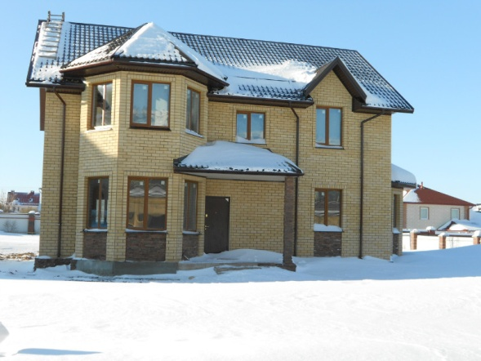
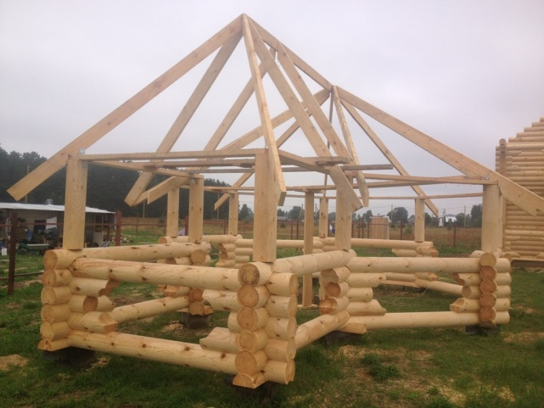
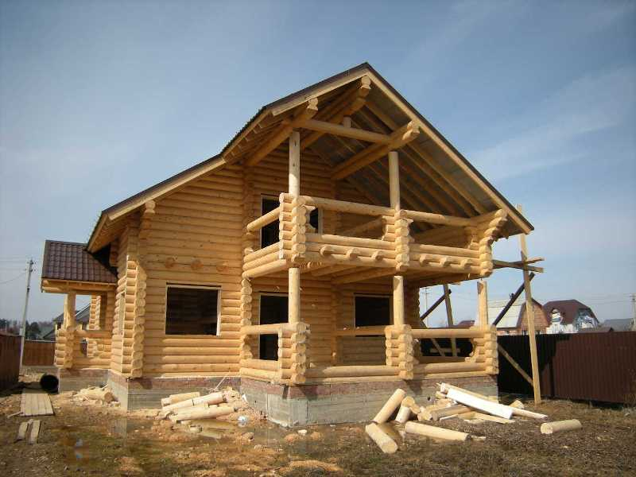
Строительство.
Предприятие | Контактная информация | Производимая продукция | Закупаемая продукция
ООО «Гоара» | п. Тоншалово, ул. Рабочая, база ПТК «Куратор», (8202) 29-63-73 | Общестроительные работы | Сырье и материалы, станки и оборудование, электроэнергия и ГСМ, оргтехника и расходные материалы.
Группа компаний «Гермес» | д. Ирдоматка, база «Коопзаготпром», (8202) 26-53-68 | Дорожное строительство, производство асфальта, элементов мощения, бетона, дробленого щебня
ООО «Северстрой» | д. Шулма, ул. Центральная 4-49 | Общестроительные работы
ООО «ПМК-2» | п. Тоншалово, ул. Мелиораторов, д. 7 | Строительство жилых и нежилых зданий
ООО «Районная дорожная служба» | д. Коротово, ул. Советская, корп. 28 | Строительство ж/д и авто дорог, ВПП аэродромов
ООО «Промэнергоавтомат-ика» | д. Ясная поляна, территория автобазы, 8 911 506-26-66 | Сборка и монтаж сборных конструкций
ООО «СК «Нова» | п. Тоншалово, ул. Рабочая 13-2Н, (8202) 69-43-55 | Строительство зданий и сооружений
Инвестиционный паспорт Череповецкого муниципального района
21

Slide 22
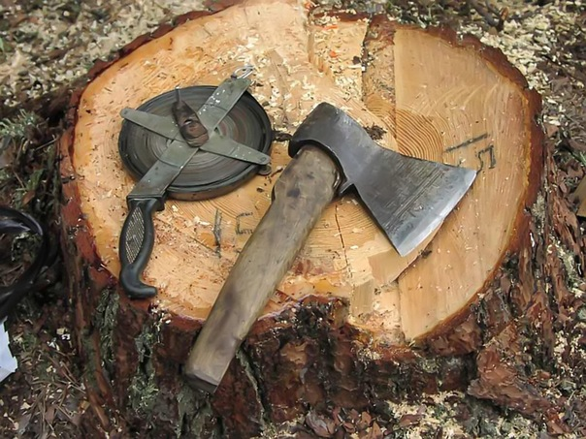
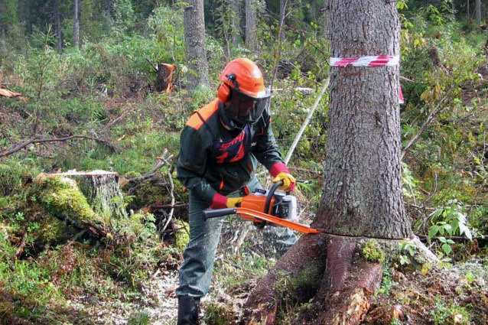
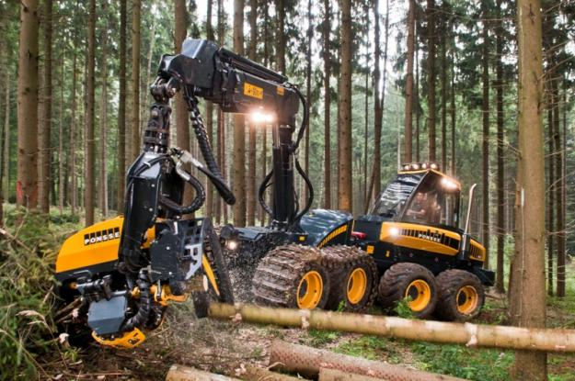
Лесная промышленность.
Предприятие | Контактная информация | Производимая продукция | Закупаемая продукция
ООО «Ива-Трэйд» | д. Войново | Лесозаготовка | Станки и оборудование, электроэнергия и ГСМ, оргтехника и расходные материалы.
ООО «Северлессервис» | г.Череповец, ул. Краснодонцев, д.3, оф. 415 | Лесозаготовка, лесопереработка
ООО «Михайлов» | д. Гришкино | Лесозаготовка, лесопереработка
ООО «Экспо Лес» | д. Кубино | Лесозаготовка, лесопереработка
ООО «Леспром» | д. Западные Чуди | Лесозаготовка
ООО «Биком-сервис» | п. Малечкино | Лесопереработка
ООО «СК «Мир дерева» | п. Тоншалово | Лесопереработка
ООО «ЭКО-ДОМ» | с. Яганово | Срубы
ООО «Уломалес» | с. Шухободь | Лесозаготовка, лесопереработка
Пилорама «Кальнинское» | д. Кальнинское | Лесопереработка
Инвестиционный паспорт Череповецкого муниципального района
22

Slide 23
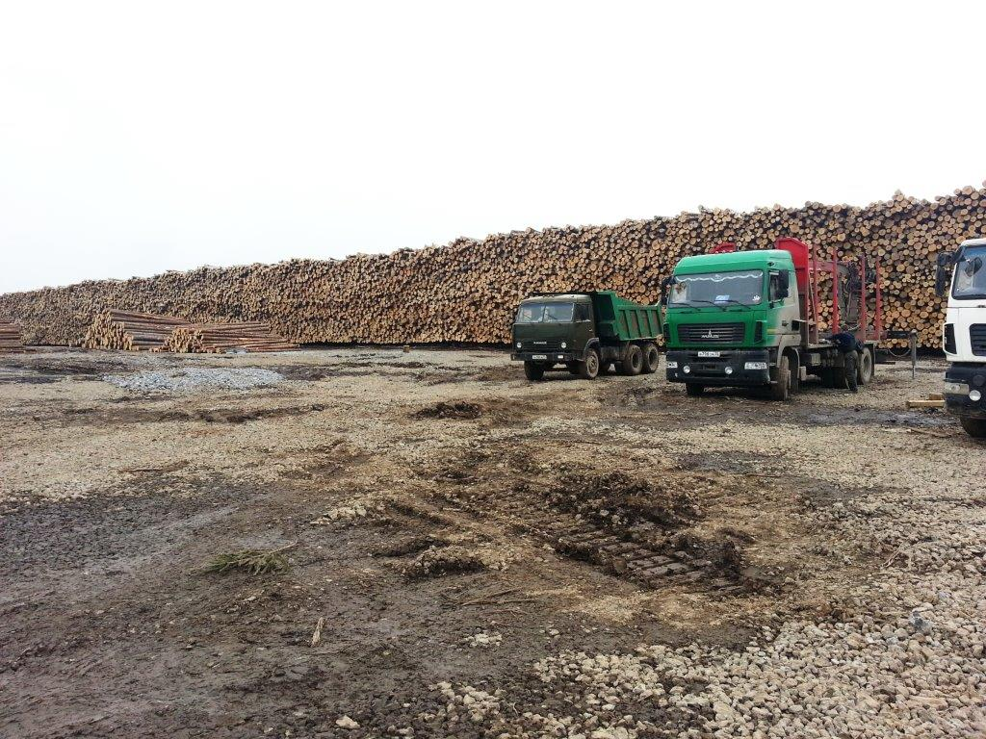
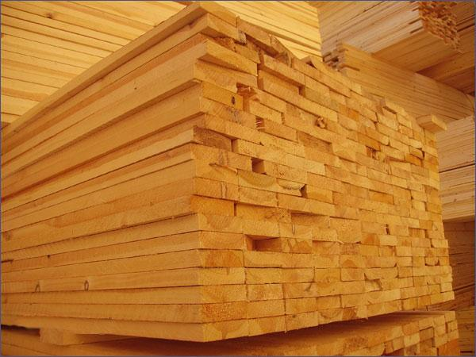
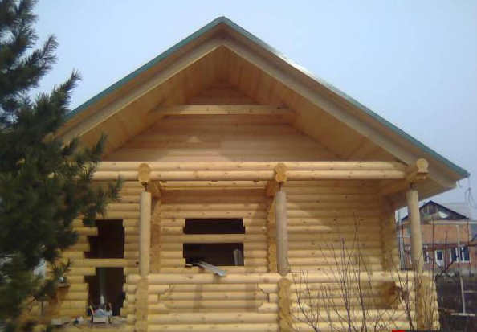
Лесная промышленность.
Предприятие | Контактная информация | Производимая продукция | Закупаемая продукция
ИП Замыслов А.В. | д. Бурцево | Лесозаготовка, лесопереработка, срубы | Станки и оборудование, электроэнергия и ГСМ, оргтехника и расходные материалы.
ИП Магомедов М.Г. | д. Романово | Лесопереработка
ИП Шириков П.Л. | п. Улазорский | Лесопереработка
ИП Попов Е.В | д. Коротово | Лесозаготовка
ИП Задесенец А.В. | д. Заручевье | Лесопереработка
ИП Теслович С.П. | с. Воскресенское | Лесопереработка
ИП Селезнев В.В. | с. Никольское | Лесозаготовка
ИП Руденко И.А. | д. Пахотино | Лесозаготовка
ИП Подольский В.И. | д. Сурково, | Лесозаготовка, лесопиление
ИП Яковлев В.Г. | Коротовское СП | Срубы
Инвестиционный паспорт Череповецкого муниципального района
23

Slide 24
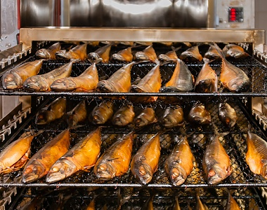
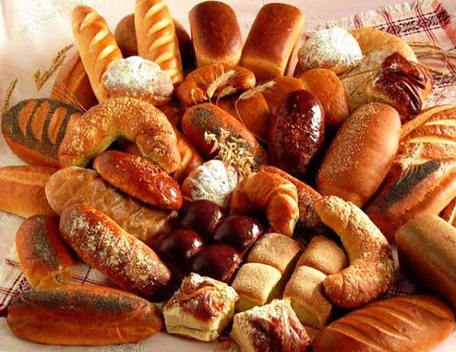
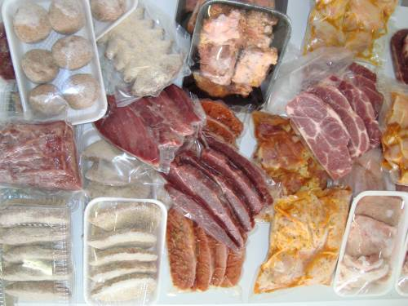
Пищевая и перерабатывающая промышленность.
Предприятие | Контактная информация | Производимая продукция | Закупаемая продукция
ООО «Вологодская курочка» | д. Климовское | Переработка мяса птицы, мясные полуфабрикаты | Сырье, электроэнергия, оборудование, ГСМ, оргтехника и расходные материалы.
ООО «Росы» | д. Починок, (8202) 54-49-02 rosi35@mail.ru | Хлеб, хлебобулочные изделия
ООО «Центр» | д. Яганово, (8202) 66-68-48 centr_hleb@mail.ru | Хлеб, хлебобулочные изделия
ИП Пицулин Ю.А. | п. Тоншалово, (8202) 69-37-20 35gurman@rambler.ru | Мясные полуфабрикаты, колбасные изделия, копченые деликатесы
ИП Шумихин А.И. «СеверРыба» | п. Шулма +7 (921) 717-67-80 office@severryba.ru | Рыба и рыбная продукция
ИП Селиверстова А.Л. | д. Климовское, 8 921 050-08-18 albinka.seliverstova@mail.ru | Переработка мяса птицы, мясные полуфабрикаты
ООО «ЧереповецПтица» | д. Новое Домозерово, +7 (921)-257-25-97 cherptiza@mail.ru | Переработка мяса птицы
ИП Лещенко Н.В. | +7 (921)-835-15-53 25a92@bk.ru | Хлебопекарная продукция, мясо и полуфабрикаты
ООО "Вологодский родник" | с. Селище, д. 1 (8202) 62-67-36 Vologodskiy.rodnik@gmail.com | Вода питьевая бутилированная
ООО «ПРОД ТОРГ» | д. Парфеново +7 (921) 050-54-37 prodtorg_offis@mail.ru | Тушка куриная
ООО «СТАНДАРТ» | д.Новое Домозерово +7 (900) 544-79-51 pivnie.pogreba@gmail.com | Пиво
Инвестиционный паспорт Череповецкого муниципального района
24

Slide 25
Туризм и отдых.
Природно – ресурсный потенциал и незначительная удаленность от Москвы и С.-Петербурга позволяют говорить о перспективах туризма, связанного с охотой, рыбалкой и водными видами спорта.
Близость крупного промышленного города обеспечит успех организациям, осуществляющим деятельность в сфере детского отдыха, активного отдыха, санаторно-профилактического лечения и деревенского туризма.
На территории района находятся Дарвинский государственный природный биосферный заповедник, а также туристско-рекреационная местность «Зеленая роща».
Инвестиционный паспорт Череповецкого муниципального района
25

Slide 26
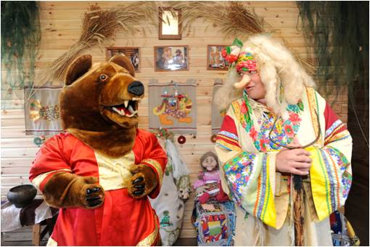
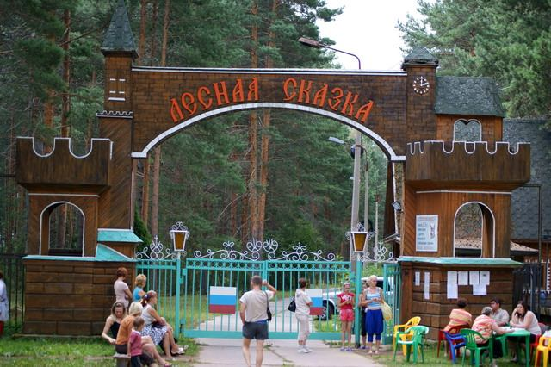
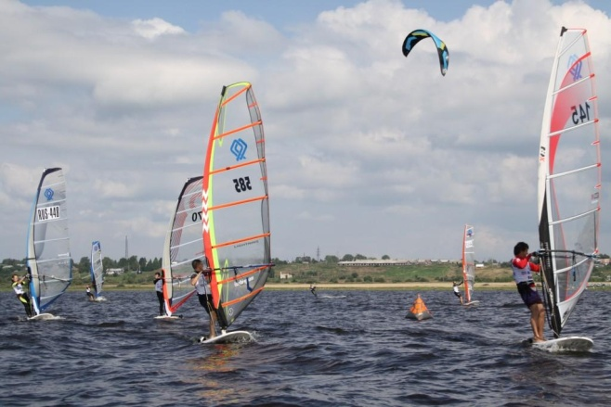
Туризм и отдых.
Наименование предприятия | Контакты | Местоположение
Центр лыжного спорта и отдыха «Карпово» | г. Череповец, ул. Сталеваров, д. 45, оф. 2, (8202) 57-12-78, 63-01-63 karpovo35@mail.ru | д. Карпово, Югское МО
ООО ЦТВС «Адреналин» | +7 (921) 723-08-92 AdrenalinCherep@yandex.ru | д. Новоселы, Югское МО
Спортивный комплекс водных видов спорта | (8202) 62-40-42, +7 (921)-146-50-44 Fps-vo@mail.ru | д. Быстрино, Мяксинское МО
Развлекательно-досуговый центр «В гости к Русской Сказке» | п. Ботово, Полевая ул., у стадиона +7 (921) 148-25-39, +7 (921) 052-14-45 skazka-botovo@yandex.ru, info@botovopoloviki.ru | п. Ботово, Яргомжское СП
ООО «База отдыха «Степаново» | г. Череповец, ул. Пионерская 16-Б, (8202) 64-43-44, b.o.stepanovo@yandex.ru | д. Степаново, Уломское СП
База отдыха «Городище» | (8202) 64-69-39 tanya.aleshina.66@inbox.ru | д. Костяевка, Югское МО
Дом отдыха «Торово» | г. Череповец, ул. Мира, д.30 (8202) 53-72-05, torovo@severstal.com | Нелазское СП
База отдыха «Солнечный бор» | (8202) 62-68-18, 62-86-08 s_bor35@mail.ru | д. Костяевка, Югское МО
База отдыха «Верхняя Рыбинка» | +7 (8202) 62-43-43 vrybinka@vrybinka.ru | п. Вичелово, Югское МО
ДОЛ «Жемчужина Мологи» | г. Череповец, пр.Победы, д.49, (8202)73-30-30(доб.2), akvarelli@yandex.ru | д. Вешняки, Уломское СП
ДОЛ «Лесная сказка» | г. Череповец, пр. Победы, д. 18-А, (8202) 55-57-19, skazkaofis@yandex.ru | д. Харламовское, Уломское СП
ДОЛ «Искра» | г. Череповец, пр.Победы, д. 49, (8202) 73-30-30 (доб. 1), akvarelli@yandex.ru | д. Харламовское, Уломское СП
Инвестиционный паспорт Череповецкого муниципального района
26

Slide 27
Туризм и отдых.
Наименование предприятия | Контакты | Местоположение
Контактный зоопарк «Деревенька» | Администратор (8202) 73-20-64, vk.com/zoo_cher | д. Борисово, Ирдоматское СП
Интерактивный музей «Галинские паруса» | Токарева Надежда Сергеевна +7(921) 259-65-87 tokareva.info@gmail.com; Токарев Сергей Алексеевич +7(921) 257-04-19, vk.com/galparus | д. Галинское, Воскресенское СП
ФГБУ «Дарвинский государственный природный биосферный заповедник» | г. Череповец, пр. Победы, д. 6, оф. 3, (8202) 57-02-58, 57-92-68, dgpbz@rambler.ru, ekodarwin@mail.ru | д. Борок, Уломское СП
«Межпоселенческий центр традиционной народной культуры» | Воскресенское СП, с. Воскресенское, ул. Советская, д. 31, (8202) 66-32-90, voskresenskoe-mctnk@yandex.ru | с. Воскресенское, Воскресенское СП
Гостиничный комплекс «Sky Park» | д. Ботово, Аэропорт. Бронирование: (8202) 67-52-64, Администратор: (8202) 67-52-67, skypark.hotel@mail.ru | д. Ботово, Яргомжское СП
Гостиница «Лукоморье» | Нелазское СП, 142-й км трассы А-114, Администратор: +7 (921) 146-29-07 lukomorie@mail.ru | с. Нелазское, Нелазское СП
Гостевой дом «Андога» | п. Андогский, ул. Школьная, д. 5, (8202) 62-59-00, http://andoga.net | п. Андогский, Нелазское СП
Комплекс «Лукошко» | Нелазское СП, 152-й км трассы А-114, (8202) 61-11-14, mail@lukoshko.info | д. Владимировка, Нелазское СП
Спортивно-развлекательный центр «Стрелецкая слобода» | п. Шулма, Нелазское СП, +7(921) 052-44-56 Зайцев Сергей Юрьевич | п. Шулма, Нелазское СП
Инвестиционный паспорт Череповецкого муниципального района
27

Slide 28
Потребительский рынок.
Торговлю на территории района согласно данных дислокации осуществляют 311 торговых объектов (в т.ч. 10 торговых сетей: «Пятерочка», «Дикси», «Бристоль», «Магнит», «Каравай», «Северный градус», «Пищеторг», «Северный», «Светофор», «Красное-Белое»).
Развозной торговлей охвачено 267 населенных пунктов.
Под брендом «Настоящий Вологодский продукт» работает 3 магазина.
Оборот розничной торговли в 2019 году составил 3704,1 млн. руб.
Объем оказанных платных услуг в 2019 году составил 411,6 млн. руб.
Субсидию на возмещение части затрат на ГСМ в общей сумме 463,7 тыс. руб. получили 6 организаций и 6 ИП, осуществляющих развозную торговлю.
Инвестиционный паспорт Череповецкого муниципального района
28

Slide 29
Инвестиционная деятельность.
Инвестиционный паспорт Череповецкого муниципального района
Инвестиции в основной капитал в 2019 году составили 12,23 млрд. руб.
В период с 2015 по 2019 год на территории Череповецкого района было реализовано 117 инвестиционных проектов в различных сферах и отраслях.
Лидирует по количеству реализованных проектов сфера торговли – 44,4%, на промышленное производство приходится – 18,8%, сельское хозяйство – 16,2%, туризм – 10,3%, транспорт – 5,1%, жилищное строительство – 5,1%.
29

Slide 30
Инвестиционные предложения.
Инвестиционная площадка № 1.
 | Местоположение: СП Тоншаловское, район д. Солманское. Площадь земельного участка: 5,5 га. Категория земель: земли промышленности. Разрешенное использование: для строительства производственных объектов, объектов торговли, придорожного сервиса, рекомендованный класс опасности производственного объекта - V. Удаленность от г. Череповец: 500 м. Инфраструктура: электроснабжение, газоснабжение, водоснабжение.
Инвестиционный паспорт Череповецкого муниципального района
Инвестиционная площадка №2.
 | Местоположение: СП Тоншаловское, район д. Солманское. Площадь земельного участка: 7,9 га. Категория земель: земли промышленности. Разрешенное использование: для строительства производственных объектов, объектов торговли, придорожного сервиса, рекомендованный класс опасности производственного объекта - V. Удаленность от г. Череповец: 500 м. Инфраструктура: электроснабжение, газоснабжение, водоснабжение.
30

Slide 31
Инвестиционные предложения.
Инвестиционная площадка № 3.
 | Местоположение: МО Малечкинское. Площадь земельного участка: 23,1 га. Категория земель: земли промышленности. Разрешенное использование: для строительства производственных объектов, рекомендованный класс опасности – IV-V. Удаленность от г. Череповец: 14 км. Инфраструктура: электроснабжение.
Инвестиционный паспорт Череповецкого муниципального района
Инвестиционная площадка № 4.
 | Местоположение: СП Тоншаловское, д. Войново. Площадь земельного участка: 10,5 га. Категория земель: земли промышленности. Разрешенное использование: для строительства производственных объектов, объектов торговли, придорожного сервиса, рекомендованный класс опасности производственного объекта - V. Удаленность от г. Череповец: 7 км. Инфраструктура: электроснабжение.
31

Slide 32
Инвестиционные предложения.
Инвестиционная площадка № 5.
 | Местоположение: СП Тоншаловское, район п. Ясная Поляна. Площадь земельного участка: 8 участков площадью: 7,3 га, 30,4 га, 19,7 га, 15,5 га, 11,4 га, 25,7 га, 17,6 га, 83,1 га. Категория земель: земли промышленности. Разрешенное использование: для размещения промышленных предприятий. Удаленность от г. Череповец: 3 км. Инфраструктура: возможность подключения к существующей электрической сети, сетям газоснабжения и водоснабжения.
Инвестиционный паспорт Череповецкого муниципального района
Инвестиционная площадка № 6.
 | Местоположение: СП Тоншаловское, район п. Ясная Поляна. Площадь земельного участка: 45,5 га. Категория земель: земли промышленности. Разрешенное использование: деревообрабатывающее предприятие. Удаленность от г. Череповец: 3 км. Инфраструктура: электроснабжение.
32

Slide 33
Инвестиционные предложения.
Инвестиционная площадка № 7.
 | Местоположение: СП Тоншаловское, район д. Шубацкое. Площадь земельного участка: 0,65 га. Категория земель: земли сельскохозяйственного назначения. Разрешенное использование: для сельскохозяйственного использования. Удаленность от г. Череповец: 4,5 км. Инфраструктура: электроснабжение.
Инвестиционный паспорт Череповецкого муниципального района
Инвестиционная площадка № 8.
 | Местоположение: СП Тоншаловское, район д. Сельца. Площадь земельного участка: 6,5 га. Категория земель: земли сельскохозяйственного назначения. Разрешенное использование: здание кормоцеха, здание молочно-животноводческого комплекса, здание коровника (родильное отделение) с ветсанпропускником, здание телятника. Удаленность от г. Череповец: 4,5 км. Инфраструктура: электроснабжение.
33

Slide 34
Инвестиционные предложения.
Инвестиционная площадка № 9.
 | Местоположение: СП Тоншаловское, район д. Большой Двор. Площадь земельного участка: 1 га Категория земель: земли сельскохозяйственного назначения. Разрешенное использование: животноводство. Удаленность от г. Череповец: 6 км. Инфраструктура: электроснабжение.
Инвестиционный паспорт Череповецкого муниципального района
Инвестиционная площадка № 10.
 | Местоположение: СП Тоншаловское, д. Горка. Площадь земельного участка: 4 687 кв. м. Категория земель: земли населенных пунктов. Разрешенное использование: для строительства автосалона. Удаленность от г. Череповец: 5 км. Инфраструктура: электроснабжение, газоснабжение, водоснабжение.
34

Slide 35
Инвестиционные предложения.
Инвестиционная площадка № 11.
 | Местоположение: СП Ирдоматское, д. Борисово. Площадь земельного участка: 7 га. Категория земель: земли населенных пунктов. Разрешенное использование: комплексное освоение в целях жилищного строительства. Удаленность от г. Череповец: 5 км Инфраструктура: электроснабжение.
Инвестиционный паспорт Череповецкого муниципального района
Инвестиционная площадка № 12.
 | Местоположение: СП Ирдоматское, д. Борисово. Площадь земельного участка: 2,7 га. Категория земель: земли промышленности. Разрешенное использование: для строительства комплекса для хранения, переработки, реализации сельскохозяйственной продукции Удаленность от г. Череповец: 4,5 км. Инфраструктура: электроснабжение.
35

Slide 36
Инвестиционные предложения.
Инвестиционная площадка № 13.
 | Местоположение: СП Ирдоматское, д. Борисово. Площадь земельного участка: 2 га. Категория земель: земли промышленности. Разрешенное использование: для строительства торгово-выставочного комплекса Удаленность от г. Череповец: 4,5 км. Инфраструктура: электроснабжение.
Инвестиционный паспорт Череповецкого муниципального района
Инвестиционная площадка № 14.
 | Местоположение: СП Ирдоматское, д. Борисово. Площадь земельного участка: 2 га. Категория земель: земли промышленности. Разрешенное использование: для строительства торгово-выставочного комплекса Удаленность от г. Череповец: 4,5 км. Инфраструктура: электроснабжение.
36

Slide 37
Инвестиционные предложения.
Инвестиционная площадка № 15.
 | Местоположение: СП Ирдоматское, д. Борисово. Площадь земельного участка: 4,3 га. Категория земель: земли промышленности. Разрешенное использование: гаражные кооперативы, стоянки с гаражами боксового типа, склады и оптовые базы IV-V классов опасности по санитарной классификации, мастерские автосервиса, станции технического обслуживания, автомобильные мойки, автосалоны. Удаленность от г. Череповец: 4,5 км. Инфраструктура: электроснабжение.
Инвестиционный паспорт Череповецкого муниципального района
Инвестиционная площадка № 16.
 | Местоположение: СП Малечкинское, район д. Дементьево. Площадь земельного участка: 4,7 га. Категория земель: земли промышленности. Разрешенное использование: строительство производственных объектов (размещение животноводческих или овощеводческих предприятий, переработки и хранения с/х продукции, предприятий по деревообработке, легкой или пищевой промышленности). Класс опасности объекта производства - IV, СЗЗ - 100 м. Удаленность от г. Череповец: 11 км. Инфраструктура: газ, электроснабжение.
37

Slide 38
Инвестиционные предложения.
Инвестиционная площадка № 17.
 | Местоположение: СП Тоншаловское, р-н д. Большой Двор. Площадь земельного участка: 77,8 га. Категория земель: земли сельскохозяйственного назначения. Разрешенное использование: для строительства объектов сельскохозяйственного производства. Удаленность от г. Череповец: 3 км. Инфраструктура: электроснабжение, водоснабжение, газоснабжение.
Инвестиционный паспорт Череповецкого муниципального района
Инвестиционная площадка № 18.
 | Местоположение: СП Климовское, д. Климовское. Площадь земельного участка: 65,8 га (птицеводческий комплекс промышленных зданий и сооружений). Категория земель: земли под зданиями и постройками. Разрешенное использование: размещение объектов сельскохозяйственного назначения I-II классов опасности по санитарной классификации. Удаленность от г. Череповец: 30 км. Инфраструктура: электроснабжение, водоснабжение, газификация, теплоснабжение. Возможно использование земель с/х назначения общей площадью 150 га, находящиеся в госсобственности.
38

Slide 39
Инвестиционные предложения.
Инвестиционное предложение № 1.
 | Наименование объекта: здание Аксеновского клуба с земельным участком 863 кв.м. Местоположение: Югское МО, д. Мусора д.2. Площадь, этажность: 269,7 кв. м, 1 этаж. Удаленность от г. Череповца: 51 км. Инфраструктура объекта: электроснабжение.
Инвестиционный паспорт Череповецкого муниципального района
Инвестиционное предложение № 2.
 | Местоположение: МО Югское, Шалимовский с/с, д. Шалимово, ул. Полевая, д. 2 Объект муниципального имущества: Здание школы, площадью 2054,9 кв.м. с земельным участком Аукцион по продаже: по мере поступления заявок (включено в прогнозный план приватизации).
39

Slide 40
Инвестиционные предложения.
Инвестиционное предложение № 3.
 | Местоположение: СП Судское, п. Суда, ул. Заболотная, д. 1, пом.4 Объект муниципального имущества: Помещение (площадь 142 кв.м.), этаж 2 Аукцион по продаже: по мере поступления заявок (включено в прогнозный план приватизации).
Инвестиционный паспорт Череповецкого муниципального района
Инвестиционное предложение № 4.
 | Местоположение: СП Судское, п. Суда, ул. Заболотная, д. 1, пом.6 Объект муниципального имущества: Помещение (площадь 64,5 кв.м.), этаж 2 Аукцион по продаже: по мере поступления заявок (включено в прогнозный план приватизации).
40

Slide 41
Инвестиционные предложения.
Инвестиционное предложение № 5.
 | Местоположение: СП Судское, п. Кривец, ул. Заря Коммунизма, д. 40 Объект муниципального имущества: Пищеблок площадью 51,1 кв.м. с земельным участком, площадью 1 003 кв.м. Аукцион по продаже: по мере поступления заявок (включено в прогнозный план приватизации).
Инвестиционный паспорт Череповецкого муниципального района
Инвестиционное предложение № 6.
 | Местоположение: СП Уломское, д. Ягница, ул. Журавлевская, д. 23 Объект муниципального имущества: Здание детского сада, площадью 403,9 кв.м. с земельным участком, площадью 1720 кв.м. Аукцион по продаже: по мере поступления заявок (включено в прогнозный план приватизации).
41

Slide 42
Инвестиционные предложения.
Инвестиционное предложение № 7.
 | Местоположение: СП Судское, пос. Кривец, ул. Заря, д.40 Объект муниципального имущества: Здание детского сада, площадью 250,3 кв.м. с земельным участком 320 кв.м. Аукцион по продаже: по мере поступления заявок (включено в прогнозный план приватизации).
Инвестиционный паспорт Череповецкого муниципального района
Инвестиционное предложение № 8.
 | Местоположение: СП Судское, пос. Суда, ул. Детская, д. 14а Объект муниципального имущества: Здание производственного класса, площадью 200,6 кв.м. с земельным участком 560 кв.м. Аукцион по продаже: по мере поступления заявок (включено в прогнозный план приватизации).
42

Slide 43
Инвестиционные предложения.
Инвестиционное предложение № 9.
 | Местоположение: СП Нелазское, д. Шулма Объект муниципального имущества: Здание проходной, площадью 13,1 кв.м. с земельным участком 12 000 кв.м. Аукцион по продаже: по мере поступления заявок (включено в прогнозный план приватизации).
Инвестиционный паспорт Череповецкого муниципального района
Инвестиционное предложение № 10.
 | Местоположение: СП Нелазское, д. Шулма Объект муниципального имущества: Здание водоочистной станции, площадью 1655,7 кв.м. с земельным участком 22 521 кв.м. Аукцион по продаже: по мере поступления заявок (включено в прогнозный план приватизации).
43

Slide 44
Инвестиционные предложения.
Инвестиционное предложение № 11.
 | Местоположение: МО Воскресенское, д. Поповка. Объект муниципального имущества: Здание больницы, площадь 416,8 кв.м, с земельным участком. Аукцион по продаже: по мере поступления заявок (включено в прогнозный план приватизации).
Инвестиционный паспорт Череповецкого муниципального района
Инвестиционное предложение № 12.
 | Местоположение: МО Воскресенское, д. Трофимово, д. 19. Объект муниципального имущества: Здание Аннинской сельской администрации с земельным участком, площадь 150,7 кв.м. Аукцион по продаже: по мере поступления заявок (включено в прогнозный план приватизации).
44

Slide 45
Инвестиционные предложения.
Инвестиционное предложение № 13.
 | Местоположение: СП Яргомжское, д. Ботово, ул. Ленина, д. 21. Объект муниципального имущества: Нежилое помещение № 2 здание амбулатории (площадь 116,1 кв.м.). Аукцион по продаже: по мере поступления заявок (включено в прогнозный план приватизации).
Инвестиционный паспорт Череповецкого муниципального района
Инвестиционное предложение № 14.
 | Наименование объекта: здание интерната. Местоположение: СП Уломское, д. Коротово, ул. Ленина д.14а. Площадь, этажность: 677 кв. м, 2 этажа. Производственные мощности: (назначение: непроизводственное). Удаленность от г. Череповца: 70 км. Инфраструктура объекта: тепловые сети, водопрвод.
45

Slide 46
Инвестиционные предложения.
Инвестиционное предложение № 15.
 | Наименование объекта: здание башни ФЖМ Рожновского БР-15. Местоположение: Нелазское СП, д. Шулма, ул. Ветеранов, кадастровый квартал 35:22:0114005. Площадь, этажность: 7,1 кв. м. Производственные мощности: отсутствуют. Удаленность от г. Череповца: 33 км. Инфраструктура объекта: подъездные пути.
Инвестиционный паспорт Череповецкого муниципального района
Инвестиционное предложение № 16.
 | Наименование объекта: здание водонапорной башни. Местоположение: Нелазское СП, д. Шулма, кадастровый квартал 35:22:0114005. Площадь, этажность: 12,6 кв. м. Производственные мощности: отсутствуют. Удаленность от г. Череповца: 33 км. Инфраструктура объекта: подъездные пути.
46

Slide 47
АДМИНИСТРАЦИЯ ЧЕРЕПОВЕЦКОГО МУНИЦИПАЛЬНОГО РАЙОНА
http://www.cherra.ru
Руководитель администрации
Череповецкого муниципального района
Сергушев Александр Сергеевич
Телефон: +7 (8202) 24-96-65
E-mail: admin@cherra.ru
Инвестиционный уполномоченный
Череповецкого муниципального района
Окунев Дмитрий Николаевич
Телефон: +7 (8202) 24-92-34
E-mail: odn@cherra.ru

